Slide 1
点燃
品牌私域运营中心
8月KOC发文冲刺的复盘
部门： 项目三部
姓名： 张彦莎
花名： 九宫
最专业的品牌私域运营服务商
帮你管理最有价值的用户资产

Slide 2
目录
案例目标
案例关键词
案例中亮点及可复用的点
针对案例的延伸思考
案例中待优化点及改善方案
案例概述（或运作流程）

Slide 3
案例概述
背景
8月目标1000篇
最后一周还剩下500篇目未完成
现状：
1、每月只有5.5%的发文过的KOC会继续发文
2、慕斯全量招募做过很多回点对点，该参与的大部分已经参与
如何冲刺？

Slide 4
案例概述
策略1
新粉第三天KOC招募由海报改为手动拉群触达
手动拉群问题
耗时长（系统操作需要先打标签，并且会遇到限制）
海报拉群只需要1、2天可以全量
手动拉群一个人半天只可以点2000-3000人
手动拉群优势
进群率高、流失率低
手动拉群老粉进群率7%
海报拉群老粉进群率1%
手动邀请比海报拉群整体删粉率低
粉丝留存统计
月份 | 7月 | 8月
新增粉丝 | 12380 | 11586
月度销售业绩 | 44600.24 | 85434.88
月度流失 | 10026 | 5494
净增 | 2354 | 6092
进群率 | 31.91% | 32.24%
KOC招募率 | 1.05% | 1.36%

Slide 5
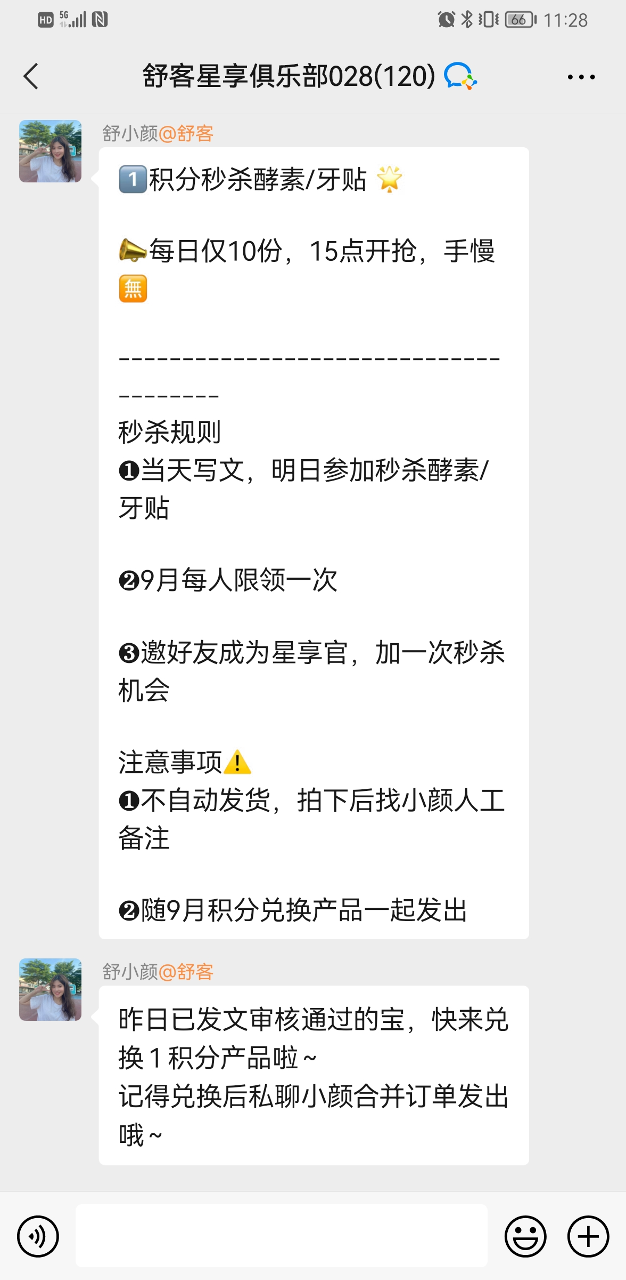
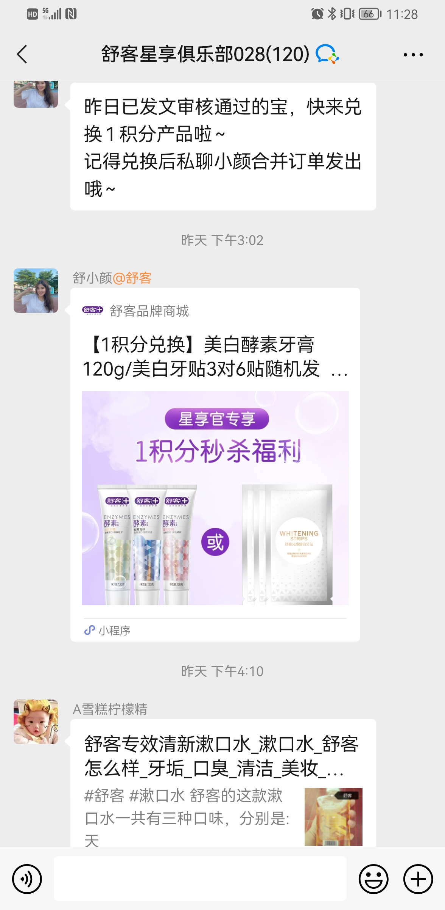
案例概述
策略2
1积分兑换
1、提前补偿，先易后难
2、先“得到”，再续发文

Slide 6
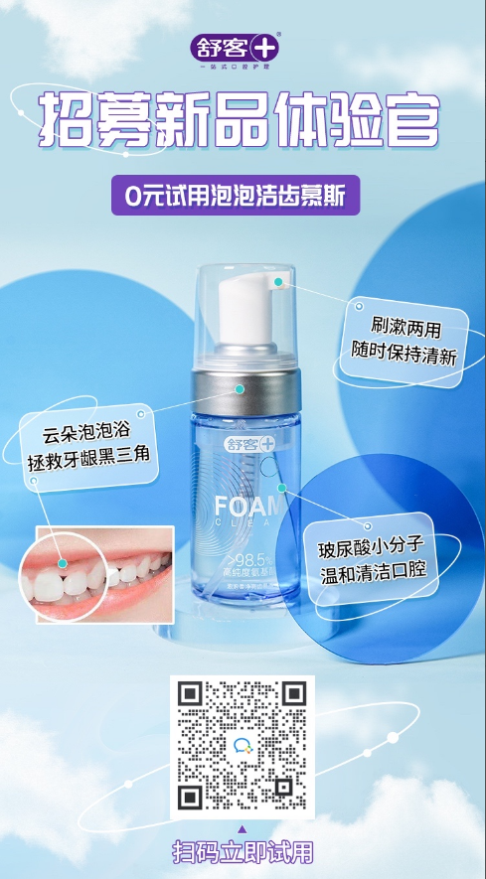
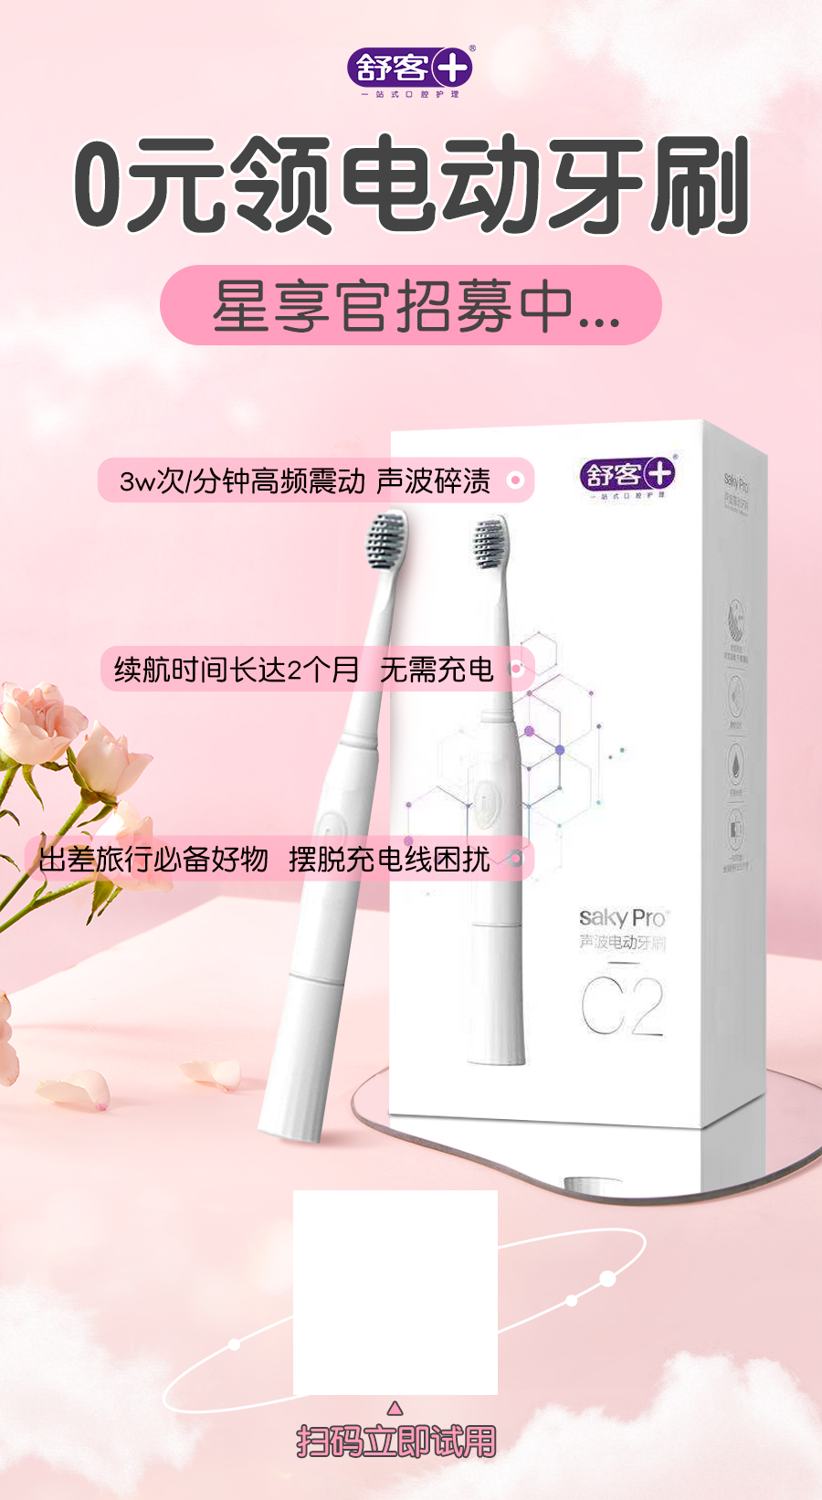
案例概述
策略3
更新招募利益点和海报再次全量招募

Slide 7
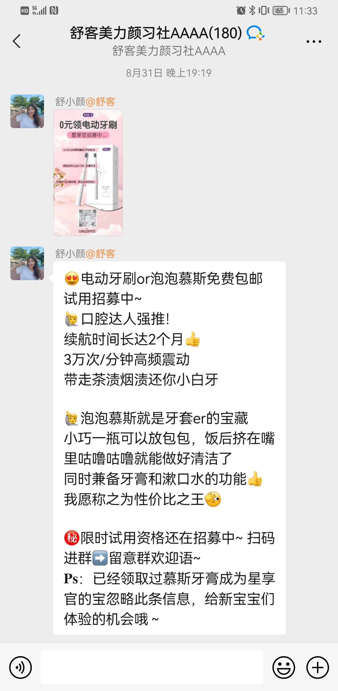
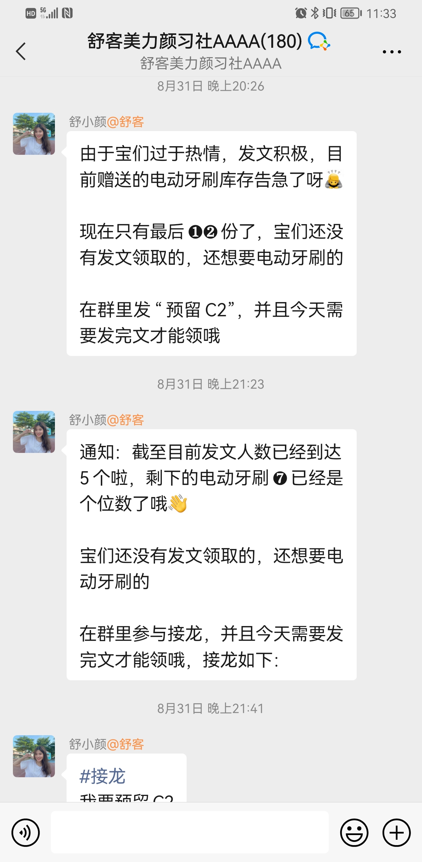
案例概述
策略4
最后6小时普通群数量倒计时再招募
当晚下班时还差36篇

Slide 8
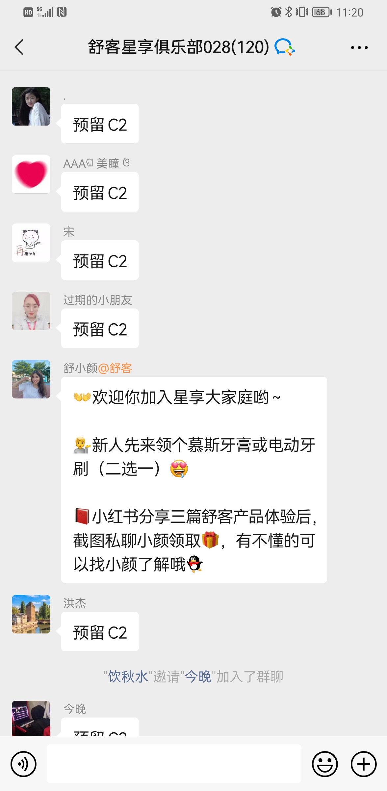
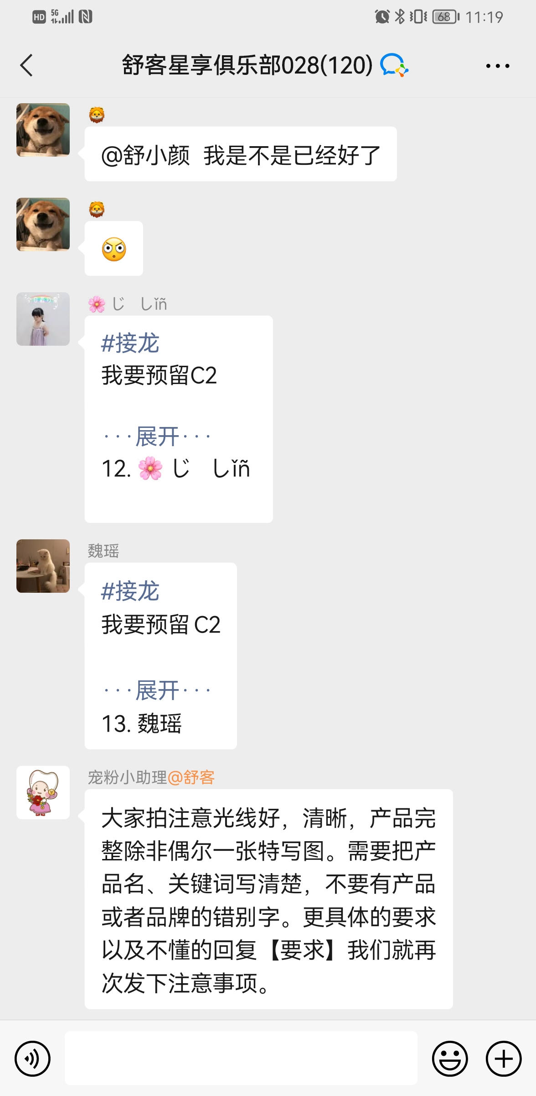
案例概述
策略5
群内接龙，文章占位
强调时间、份数、排队人数制造氛围

Slide 9
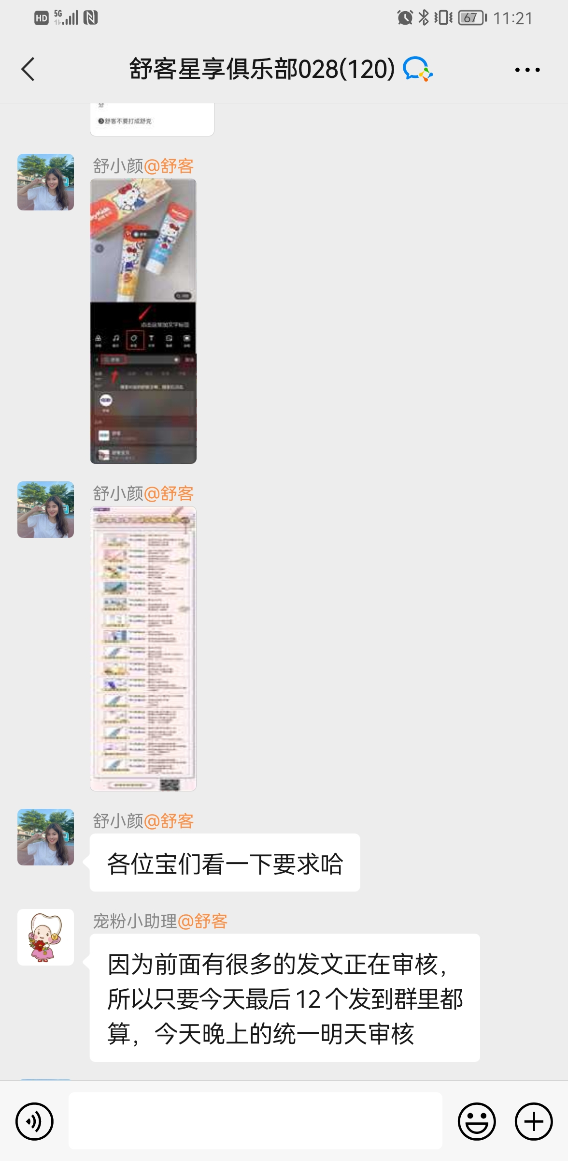
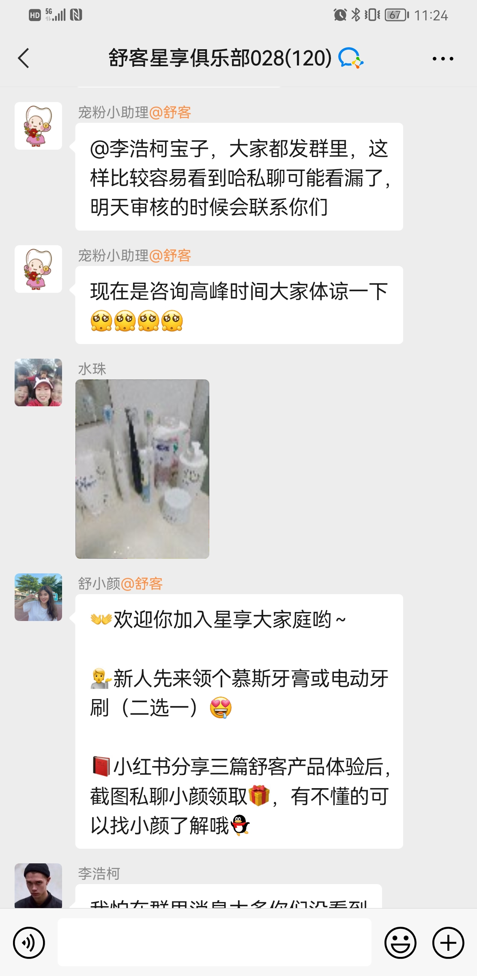
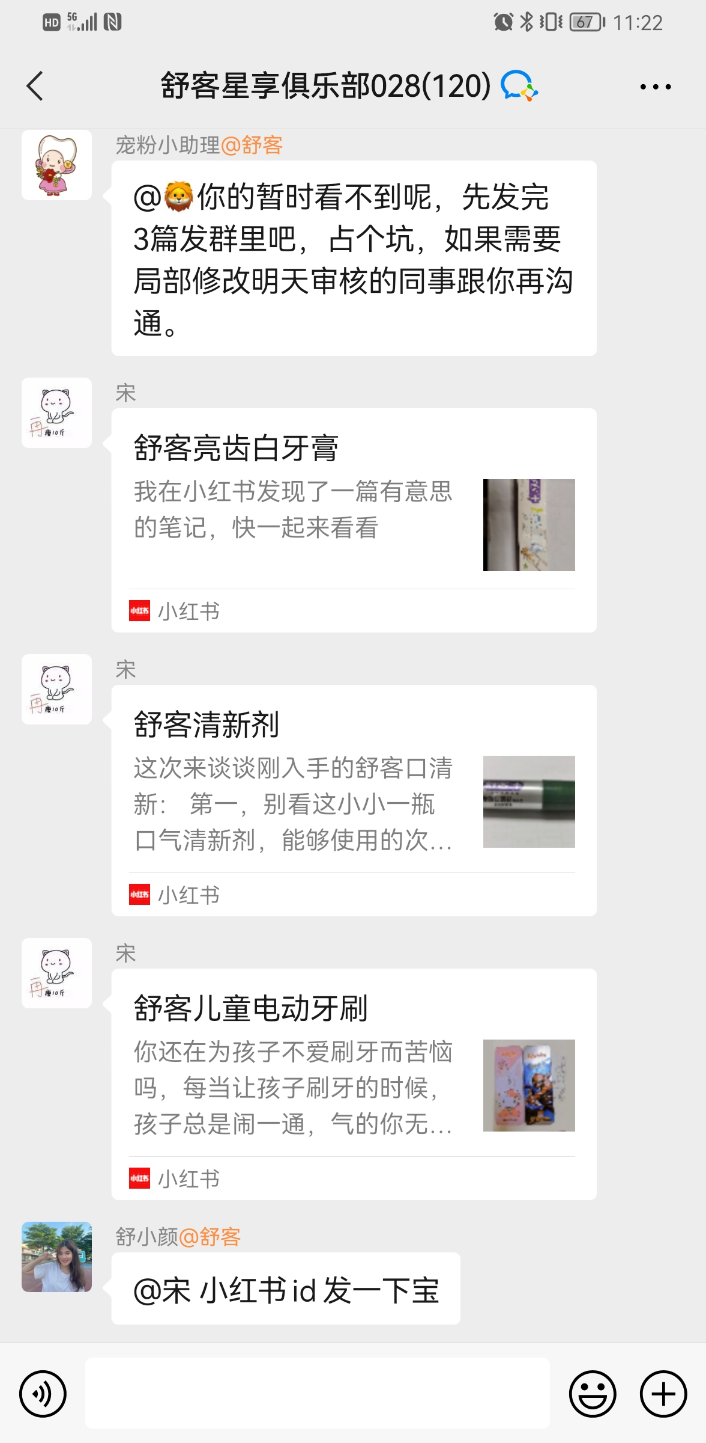
案例概述
策略6
压缩时间，放大效果
1、审核延时，规则前置滚动
2、私聊一律群内回复
最终当晚完成50+篇
达成1000篇目标

Slide 10
案例中待优化点及改善方案
链接拉群的技术性问题
1、拉群效率
2、不重复进群

Slide 11
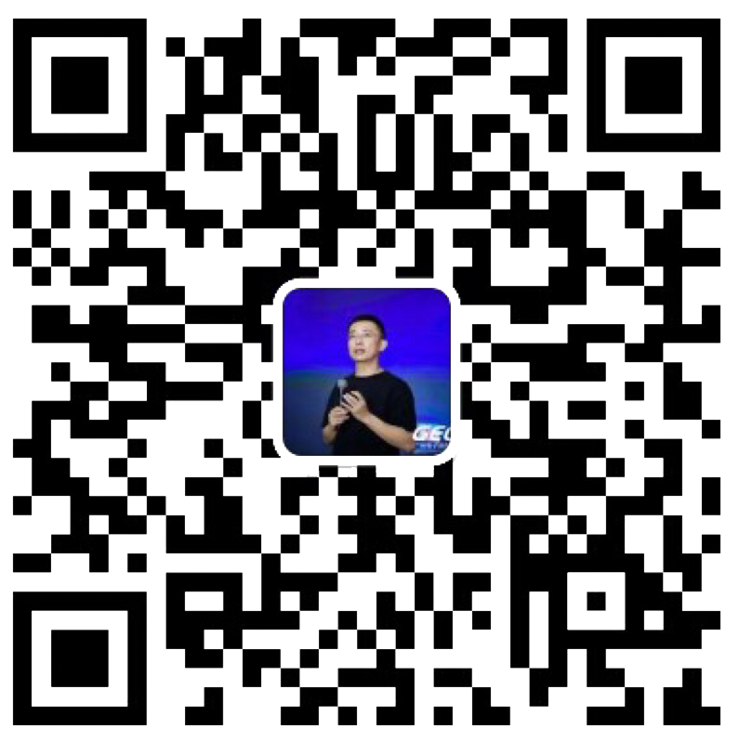
点燃
品牌私域运营中心
最专业的品牌私域运营服务商
帮你管理最有价值的用户资产
Wei Zi Jun
+86 139 0227 0098
WeChat
510970969@qq.com

